Slide 1
干系人手册
积极干系人 | 联系方式 | 所在地
黄叶轩 | 13588899102 | 弘毅2-210
徐双铅 | 18094711647 | 弘毅2-206
陈俊仁 | 17376503405 | 弘毅2-209
陈苏民 | 13071869207 | 弘毅1-124
吕迪 | 17306413358 | 求真1-125
杨枨 | yangc@zucc.edu.cn | 理4系主任办公室
侯宏仑 | ubilabs@zucc.edu.cn | 理4-501
助教冯一鸣 | 31601390@stu.zucc.edu.cn | 弘毅1-610
助教陈栩 | 31601341@stu.zucc.edu.cn | 问源1-636
助教陈妍蓝 | 31501391@stu.zucc.edu.cn | 问源1-646

Slide 2
沟通计划 | 沟通方式 | 沟通地点 | 沟通时间 | 参与人员 | 产出
周常会议 | 座谈开会 | 理四4楼东北角 | 周四下午课后 | 全体成员 | 会议纪要/录音文件
日常进度报告 | QQ群报告 | 网络 | 每天23:00 | 全体成员 | 无
访谈 | 座谈开会 | 根据每次的预约地点 | 根据每次的预约时间 | 全体组员和用户代表 | 会议纪要/录音文件
正式沟通计划
非式沟通计划
沟通计划 | 沟通方式 | 沟通地点 | 沟通时间 | 参与人员 | 产出
日常沟通 | 面谈 | 随机 | 随机 | 全体成员 | 无
日常沟通 | QQ | 网络 | 随机 | 全体成员 | 无

Slide 4
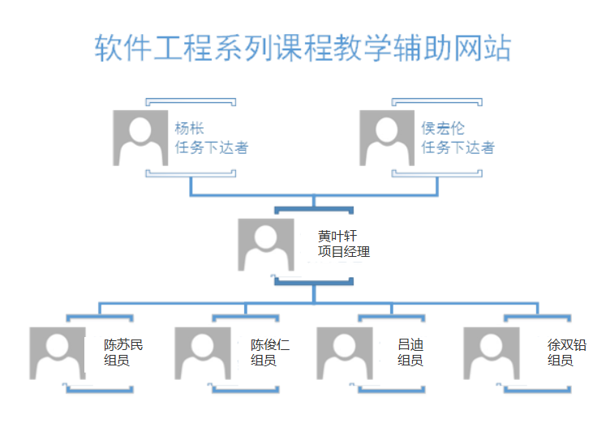
项目组织结构

Slide 5
角色和职责介绍
黄叶轩：
陈苏民：
是G15小组的组长及项目经理，同时兼任任务审核员，计划调整员。负责任务的分配，文案起草。并对下发任务进行完成情况审查核实与评价。在每次开会之后都要根据前一周的任务完成情况和本周的任务分配情况更新计划（甘特图）。在日常工作中还要负责文档的整合。
是G15小组的文档和ppt模板员，原型设计员，设备管理员。负责寻找符合国家或者国际标准的文档。同时提供适合的ppt模板。最后还要负责评审时电脑的正常运转与投影，HDMI转VGA。

Slide 6
角色和职责介绍
徐双铅：
陈俊仁：
吕迪：
是G15小组的录音记录员和联络员。主要在开会时、上课时、审核时、用户访谈时，进行录音等必要时刻进行录音。进行语音备份。同时负责与老师之间的沟通会谈时间预约。
是G15小组的配置管理员和网络管理员。负责维护配置管理 ，系统，制定标识配置项，建立基线，进行版本和变更控制，负责日常提交项目产出与过程文档，帮助其他成员解决配置管理的问题。
是G15小组的录音记录员和PPT整合员。负责记录开会内容，写好会议任务分配和任务检查表。同时将大家的ppt模块进行整合。更新目录。做出相依的修改。使整体达到要求。

Slide 7
角色和职责介绍
所有成员共同的任务：
完成所分配到的任务，编写文档和制作ppt，对用户进行访谈。
小组成员的联系方式与地址：
姓名 | 联系电话 | 邮箱 | 地址
黄叶轩 | 13588899102 | 31601246@stu.zucc.edu.cn | 弘毅2-210
徐双铅 | 18094711647 | 31601221@stu.zucc.edu.cn | 弘毅2-207
吕迪 | 17306413358 | 31504251@stu.zucc.edu.cn | 求真1-125
陈苏民 | 13071869207 | 31602227@stu.zucc.edu.cn | 弘毅1-124
陈俊仁 | 17376503405 | 31601241@stu.zucc.edu.cn | 弘毅2-209

Slide 8
资源日历
 | 周一 | 周二 | 周三 | 周四 | 周五 | 周六 | 周日
上午-1 | 吕、陈2 徐、陈1 | 吕、黄 徐、陈1 | 吕、黄 | 吕、陈2 徐、陈1 |  | 吕、陈2 徐、陈1 黄 | 吕、陈2 徐、陈1 黄
上午-2 |  | 吕、徐 |  | 吕、陈2 徐 |  | 吕、陈2 徐、陈1 黄 | 吕、陈2 徐、陈1 黄
下午-1 | 吕、陈2 |  | 黄 |  |  | 吕、陈2 徐、陈1 黄 | 吕、陈2 徐、陈1 黄
下午-2 | 吕、徐 |  | 黄、陈2 |  |  | 吕、陈2 徐、陈1 黄 | 吕、陈2 徐、陈1 黄
晚修 | 吕、陈2 徐、陈1 黄 | 吕、陈2 徐、陈1 黄 | 吕、陈2 徐、陈1 黄 | 吕、陈2 徐、陈1 黄 | 吕、陈2 徐、陈1 黄 | 吕、陈2 徐、陈1 黄 | 吕、陈2 徐、陈1 黄
吕：吕迪
徐：徐双铅
陈1：陈俊仁
陈2：陈苏民
黄：黄叶轩

